Slide 1
חיזוי מחירי רכב בקליפורניה
שרון גורדון
רוני מקס בורסוקובסקי​

Slide 2
הקדמה
שוק הרכב מהווה תעשיה שמגלגת מאות מיליארדי דולרים בשנה
מחירי הרכב בעליה מתמדת
מה גורם לעליה זו ? אילו מאפיינים של הרכב משפיעים על מחירו ?

Slide 3
שלבי העבודה:
Scraping the data using Selenium
First Visualization
+
Data cleaning
EDA and final
Visualization
Correlation finding and
Handling non numeric values
Machine Learning –
1. Linear Regression
2. Random Forest Regression
Conclusion

Slide 4
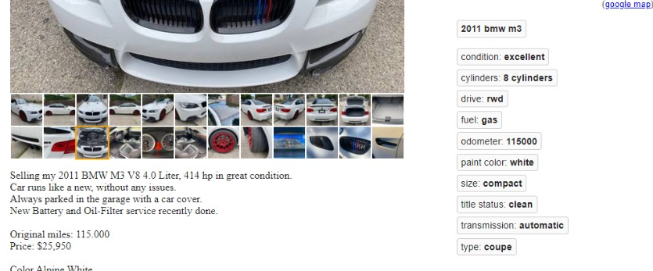
Scraping – Using Selenium
גישה למידע מאתר Craigslist.com
שימוש בסלניום על מנת לדפדף בין העמודים
שימוש ב Beautiful Soup להפיכת ה HTML לאובייקט
הפיכת הנתונים לPandas Data Frame ושמירתם כקובץ CSV

Slide 5
Scraping with Selenium
שאיבת הנתונים לפי מאפייני רכב:

Slide 6
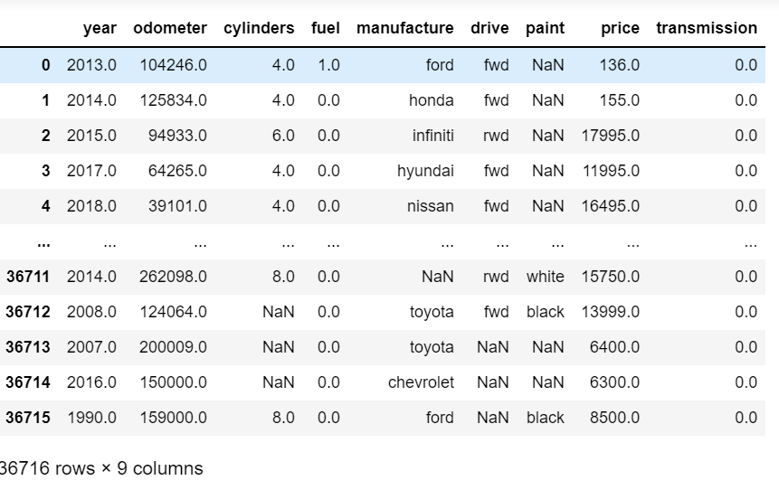

Slide 7
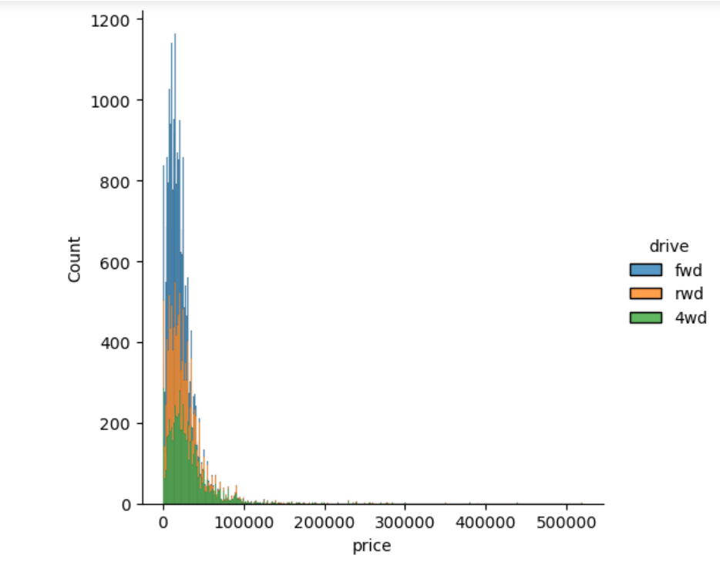
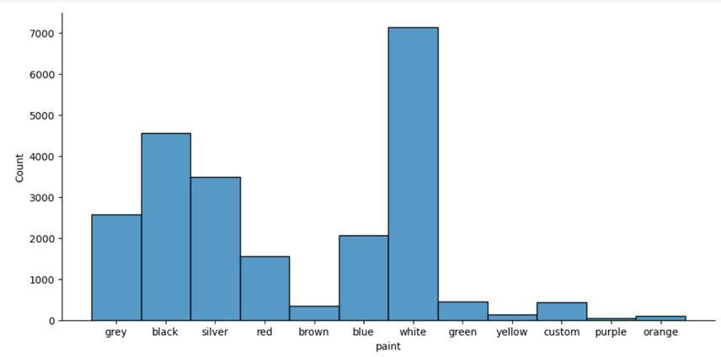
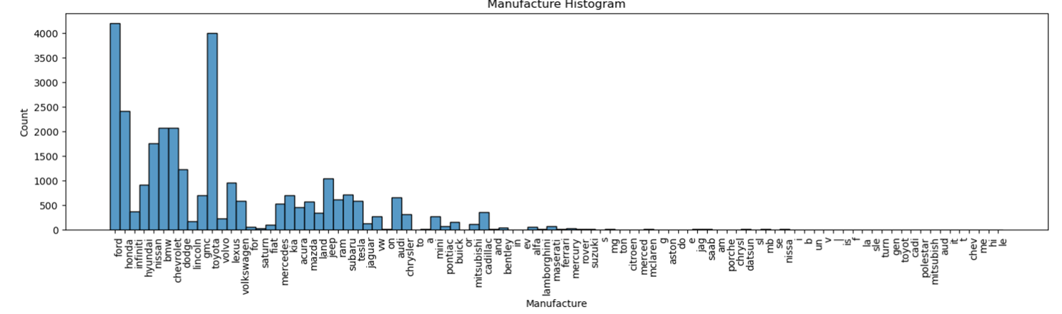

Slide 8
Data cleaning

Slide 9
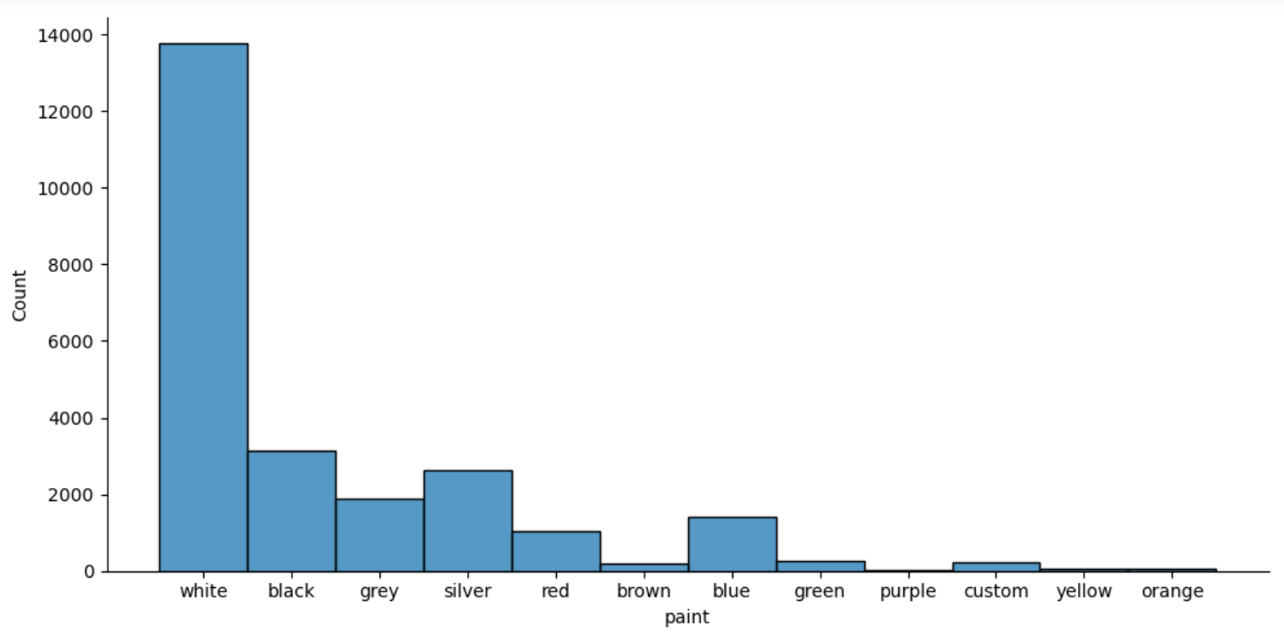
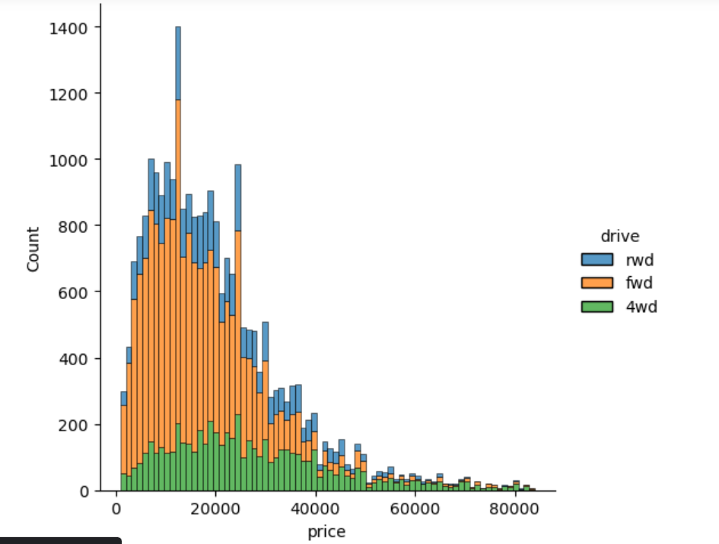
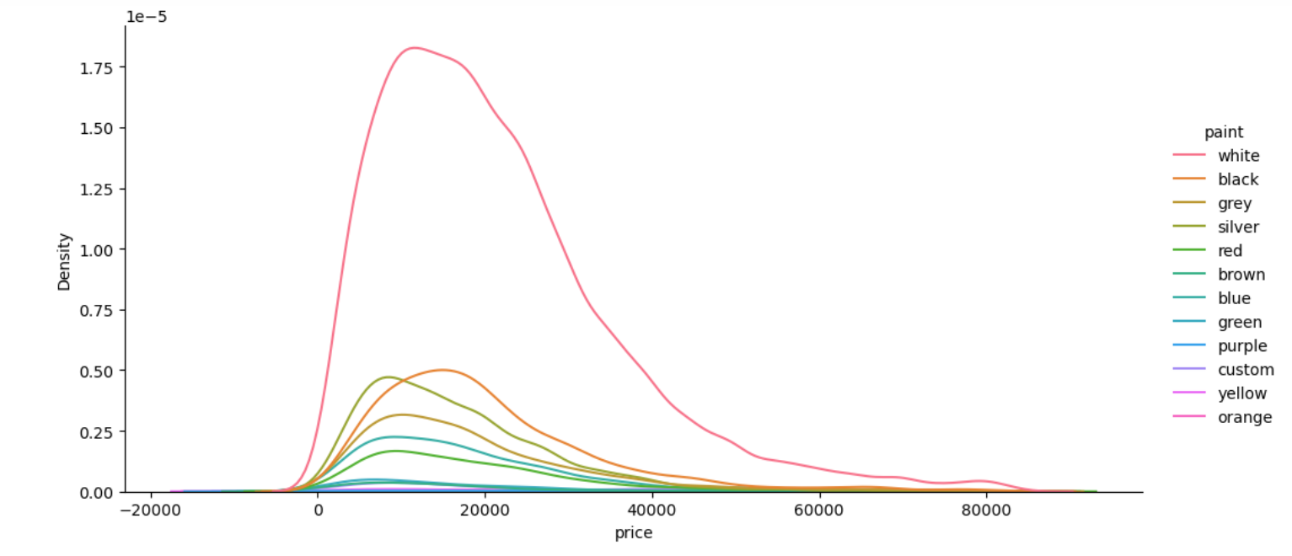
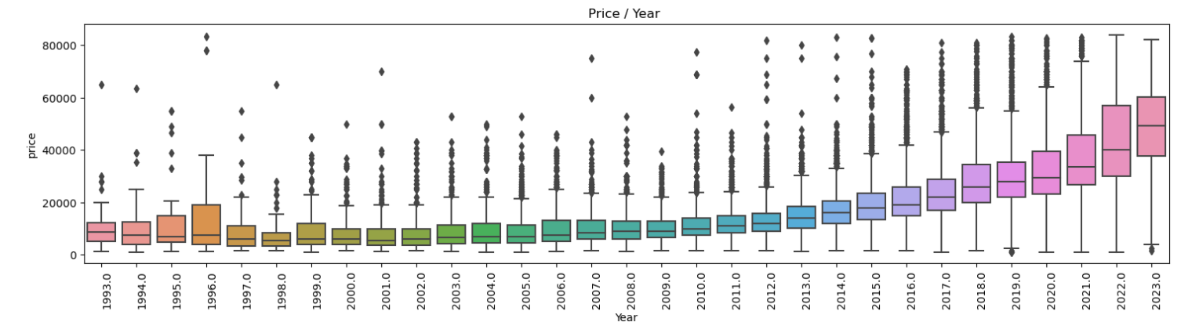

Slide 10
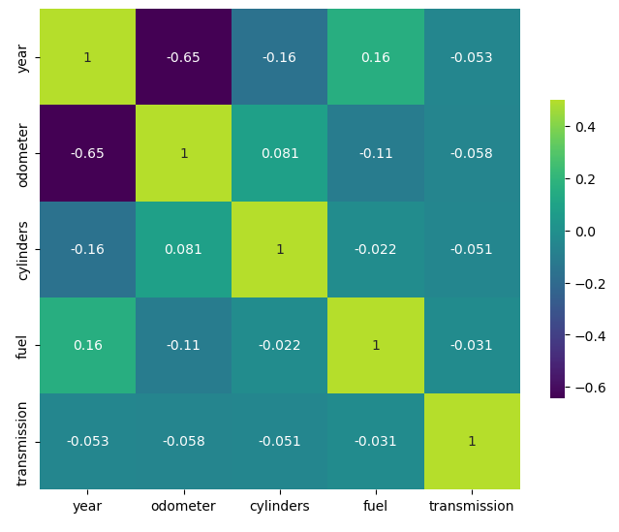

Slide 11
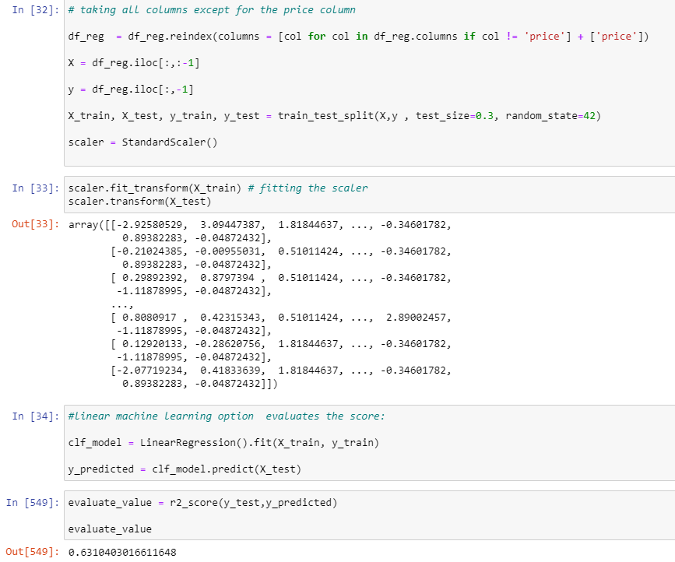

Slide 12
